Slide 1
AP II — DevSecOps
Construção de uma Esteira CI/CD Segura
Empresa fictícia: TechSecure Solutions
Vitor Emanuel Santiago (RA 2501093) • Rafael Neves (RA 2503380)
Guilherme Lopes (RA 2502595) • Viniccius Cezario (RA 2504060)

Slide 2
Objetivo
Desenvolver uma esteira de CI/CD aplicando práticas de DevSecOps: uma aplicação simples em container, com integração e deploy automatizados e segurança integrada ao pipeline (shift-left).
Código
›
Build
›
Teste
›
Security
Scan
›
Imagem
Docker
›
Deploy
›
Container
A segurança é executada automaticamente a cada alteração, antes do deploy.
2

Slide 3
Cenário e Aplicação
Cenário
Aplicação (PoC)
A TechSecure Solutions quer reduzir erros de implantação e incorporar segurança ao ciclo de desenvolvimento.
Cada grupo cria uma prova de conceito de esteira CI/CD automatizada, do commit ao container em execução.
API REST de tarefas em Node.js + Express (dados em memória).
• GET / — status da aplicação
• GET /health — healthcheck
• GET /tarefas — lista tarefas
• POST /tarefas — cria tarefa (valida payload)
3

Slide 4
Tecnologias
Versionamento
CI/CD
Container
Testes
Segurança
Git
GitHub
GitHub Actions
Docker
node:20-alpine
usuário não-root
Jest
Supertest
Trivy (fs + imagem)
npm audit (SCA)
4

Slide 5
A Pipeline (GitHub Actions)
Disparada automaticamente a cada push / pull request na branch main — 3 jobs encadeados:
1 · build-test
→
2 · security-scan
→
3 · build-deploy
• Instala dependências (build)
• Executa testes (Jest)
• 5/5 • 100% cobertura
• npm audit (dependências)
• Trivy (filesystem)
• Relatório como artefato
• Build da imagem Docker
• Trivy na imagem
• Deploy + smoke test
5

Slide 6
Análise de Segurança — Achado
Vulnerabilidade
braces — stack-exhaustion Denial of Service (GHSA-vfj7-8cjw-p6xm)
Componente
pacote braces (transitivo: micromatch → jest)
Severidade
HIGH (Alta)
Detecção
automática via npm audit na pipeline
Correção
npm audit fix --force / fixar braces >= 3.0.3 em overrides
Mitigação
é devDependency; Dockerfile usa --omit=dev → não vai p/ produção
6

Slide 7
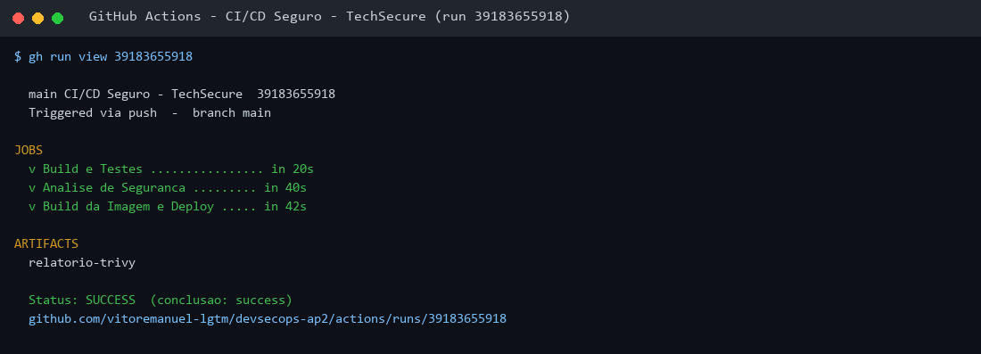
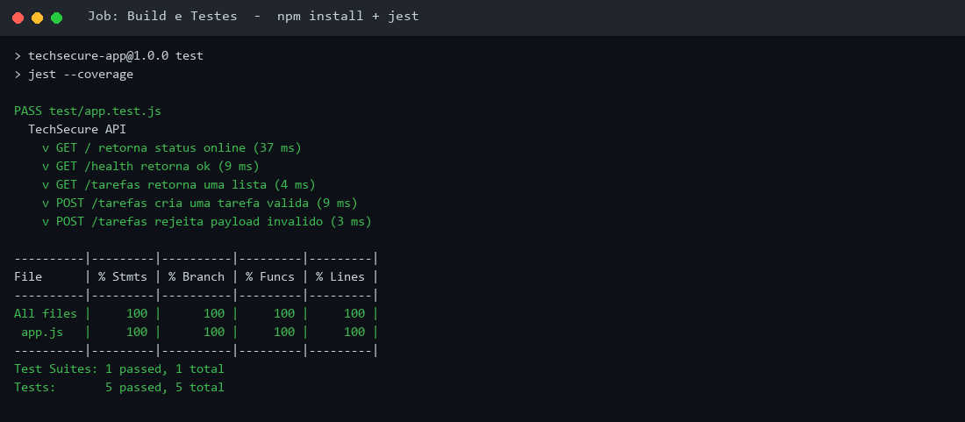
Evidência — Pipeline e Testes
7

Slide 8
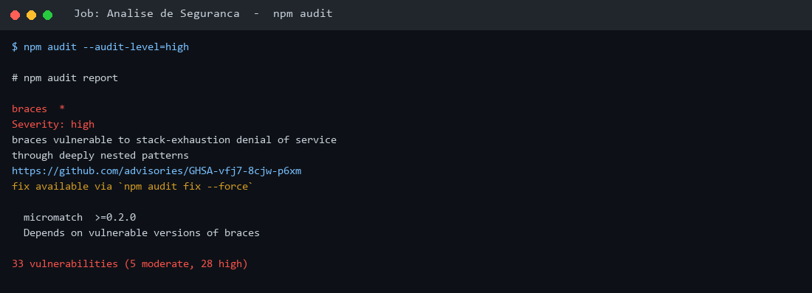
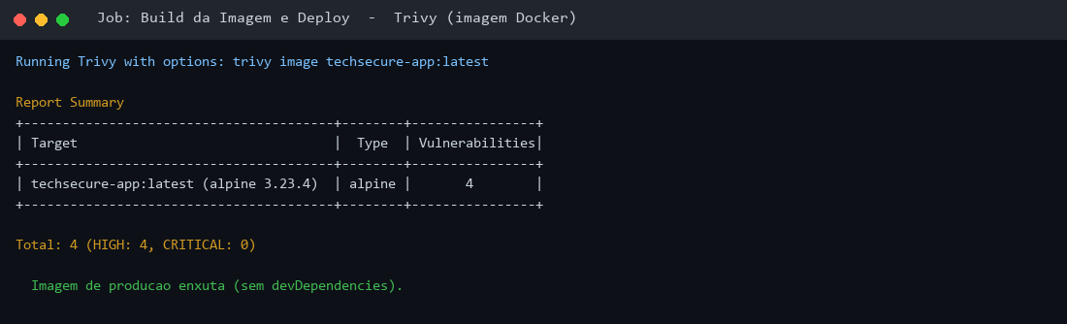
Evidência — Security Scan
8

Slide 9
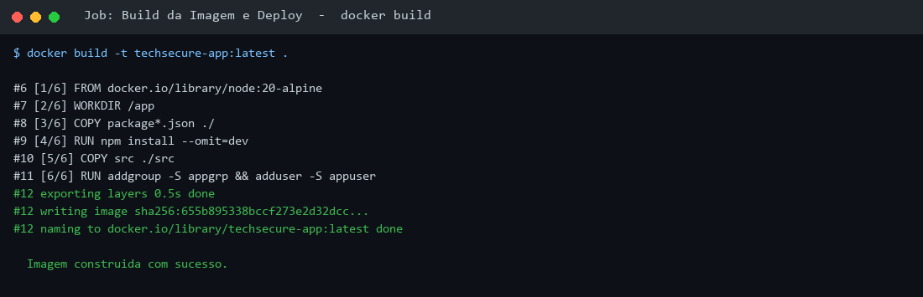
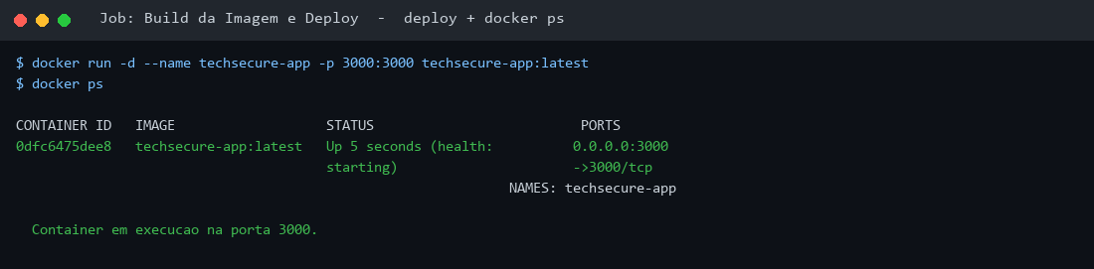
Evidência — Build, Deploy e App no ar
9

Slide 10
Demonstração ao Vivo
• Aplicação funcionando no container
• Alteração simples no código
• Commit e push para o GitHub
• Pipeline iniciando automaticamente
• Build → Teste → Security scan
• Build da imagem Docker → Deploy
• Aplicação atualizada e no ar
10

Slide 11
Conclusão
Construímos uma esteira CI/CD com segurança integrada (DevSecOps). Todo código enviado ao repositório passa por build, testes e análise de segurança antes do deploy — deslocando a segurança para o início do ciclo (shift-left).
O achado de vulnerabilidade identificado automaticamente comprova o valor de integrar verificações de segurança ao pipeline, reduzindo riscos antes da aplicação chegar ao ambiente de execução.
github.com/vitoremanuel-lgtm/devsecops-ap2
11

Slide 12
Obrigado!
Perguntas?

